Slide 1
Praktyki we Włoszech

Slide 2
W lutym 2017 roku wyjechaliśmy grupą handlowców i fototechników do Włoch, miasta Rimini. Naszym celem było odbycie miesięcznych praktyk zawodowych.

Slide 3
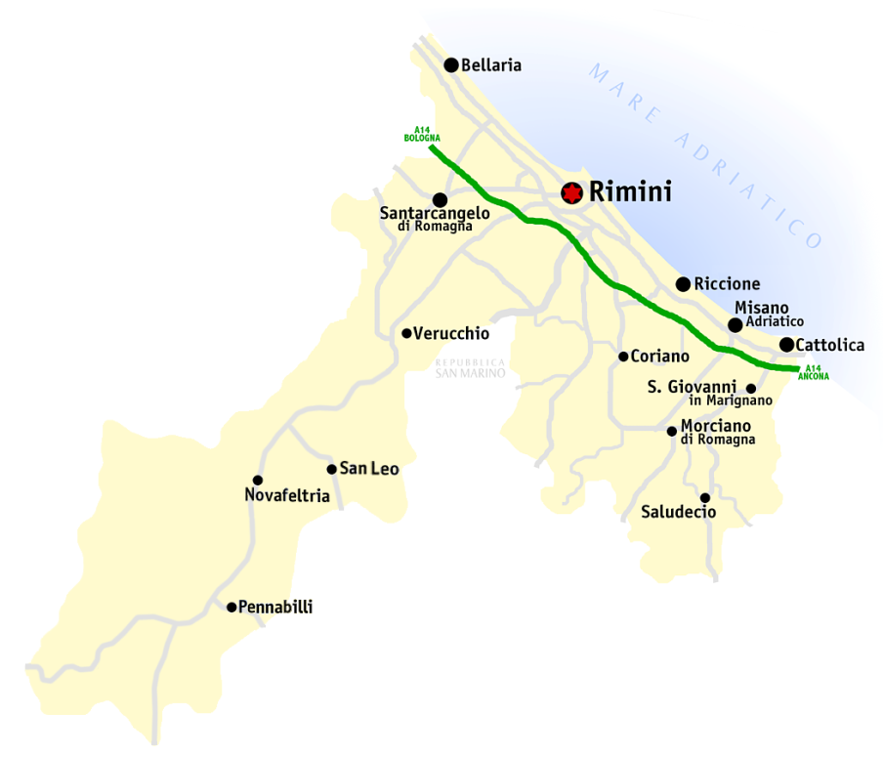
Rimini
Jest to miasto i gmina we Włoszech, w regionie Emilia-Romania, w prowincji Rimini, nad Morzem Adriatyckim. Jest to jedno z najpopularniejszych miast turystyczno-wypoczynkowych nad północnym Adriatykiem. Niedaleko od Rimini leży San Marino.

Slide 4
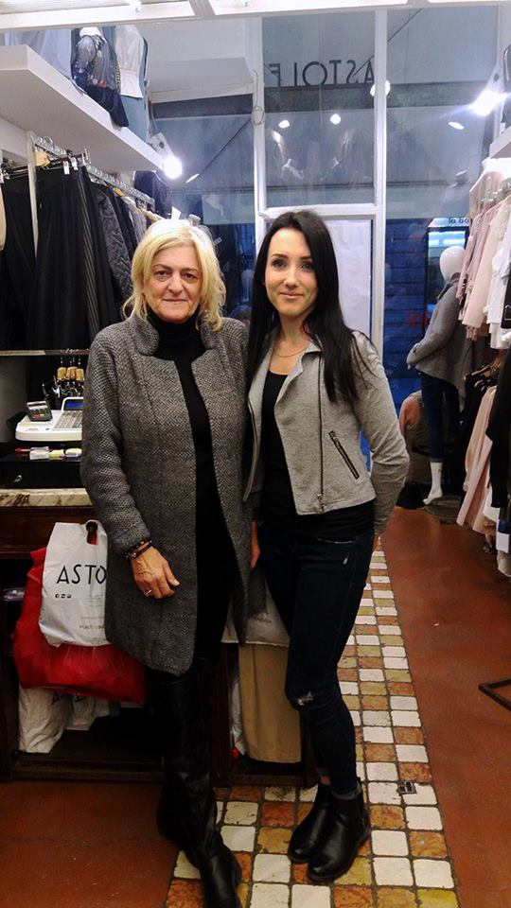
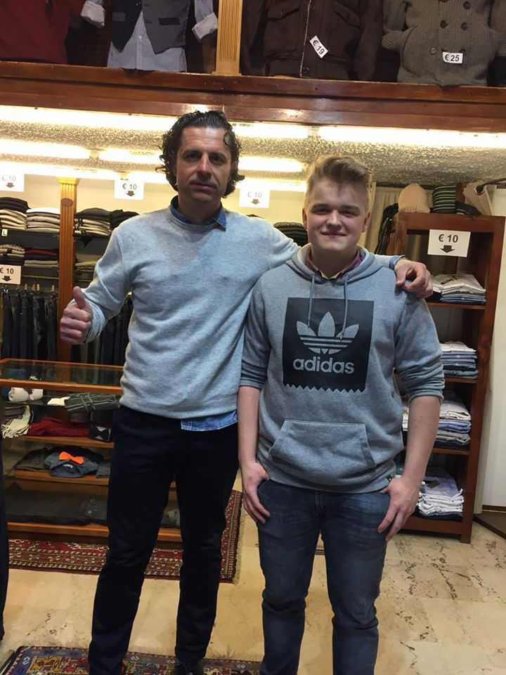
Praca
Pracowaliśmy w rodzinnej firmie ASTOLFI RIMINI. Jest to sklep odzieżowy dla kobiet (Aneta) i mężczyzn (Amadeusz).

Slide 5
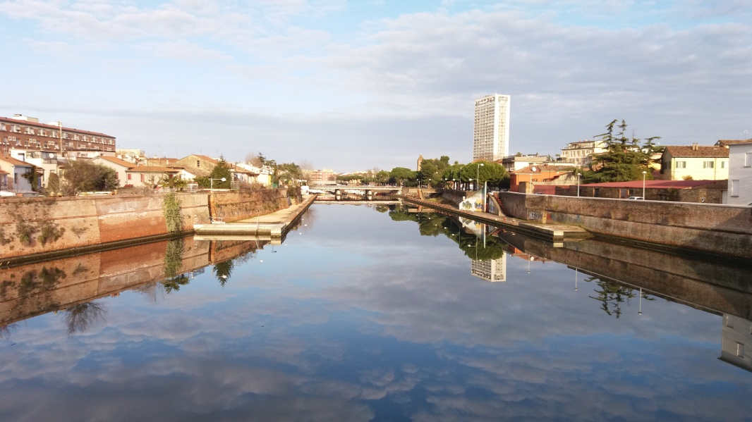
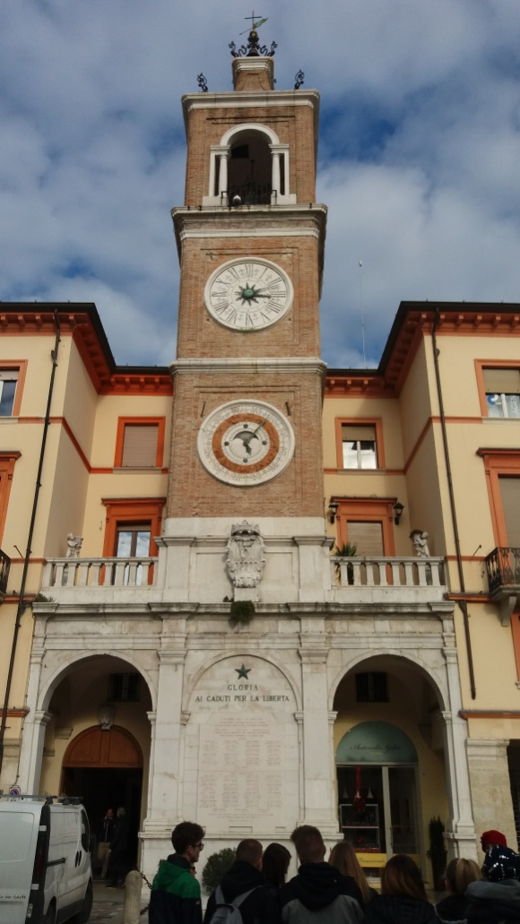
Czas wolny
W czasie wolnym zwiedzaliśmy miasto.

Slide 6
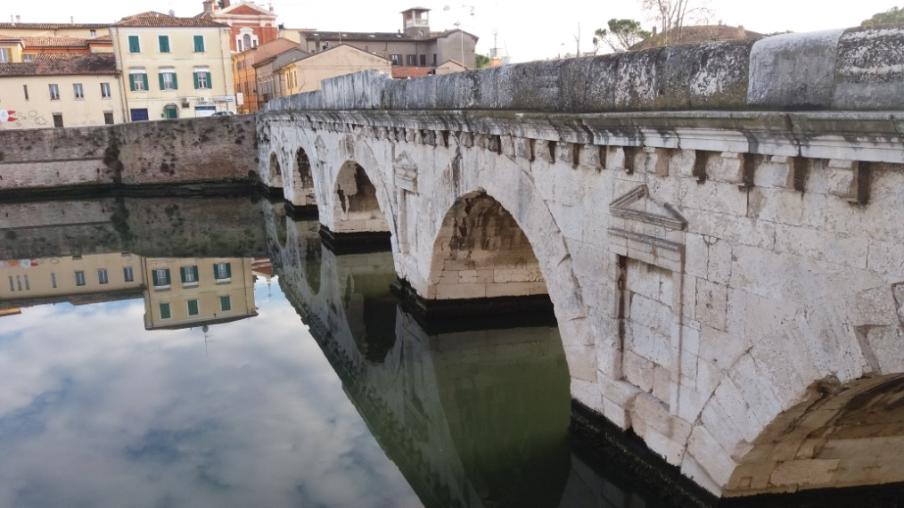

Slide 7
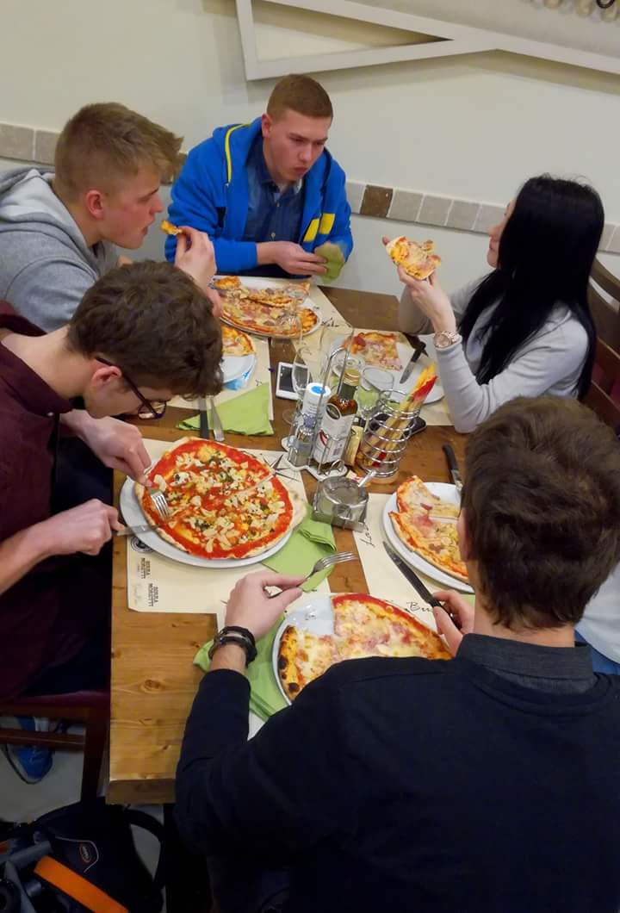
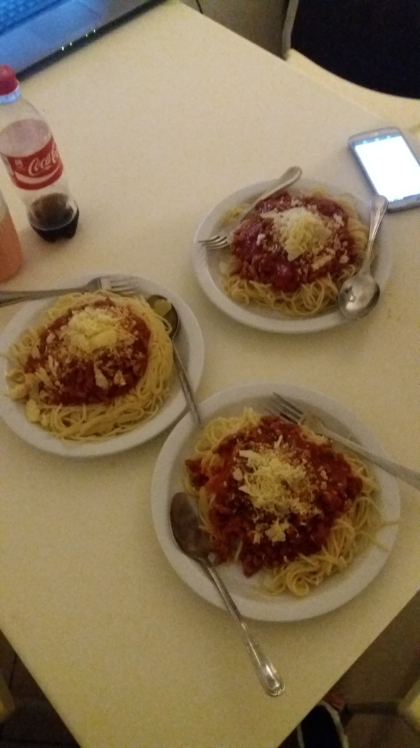
Próbowaliśmy tamtejszej kuchni.

Slide 8
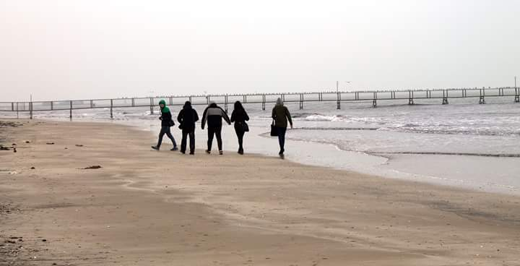
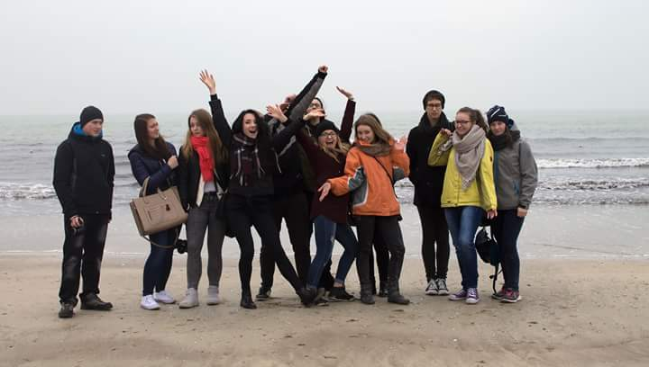
Chodziliśmy na spacery

Slide 9
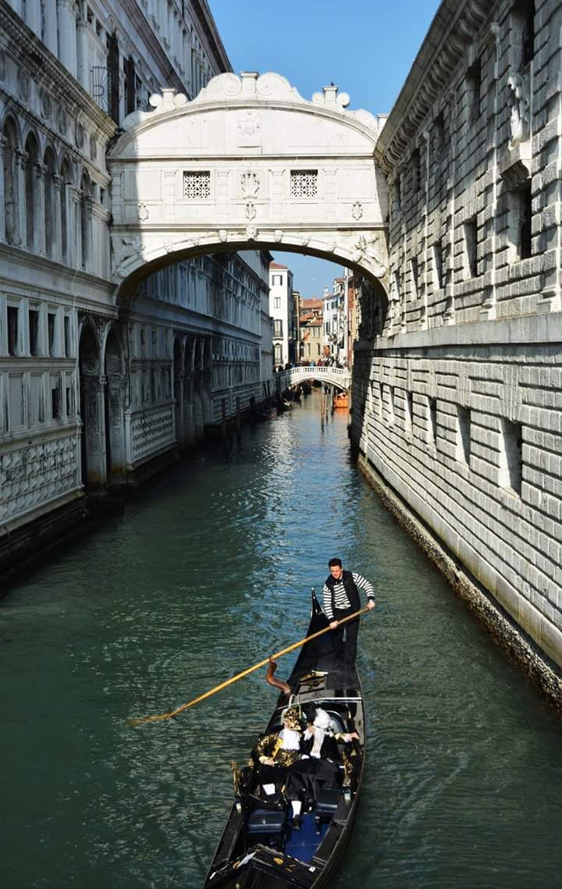
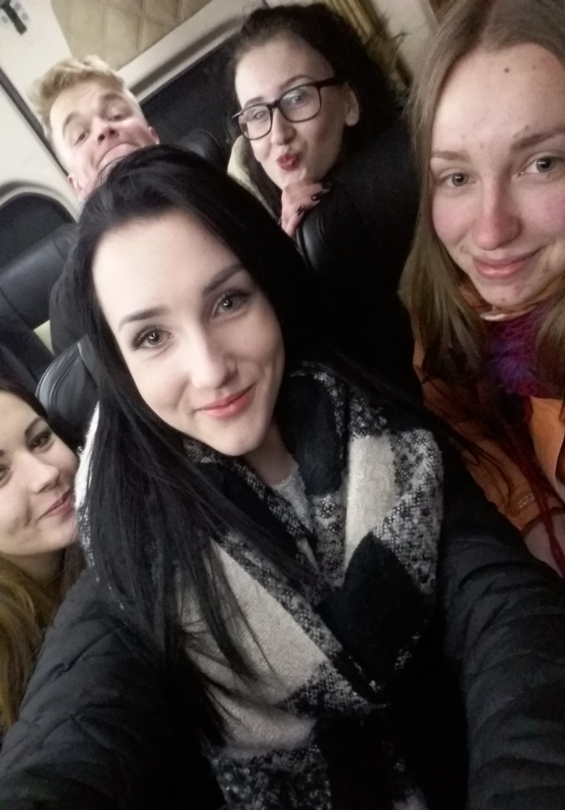
Byliśmy w Wenecji i San Marino.

Slide 10
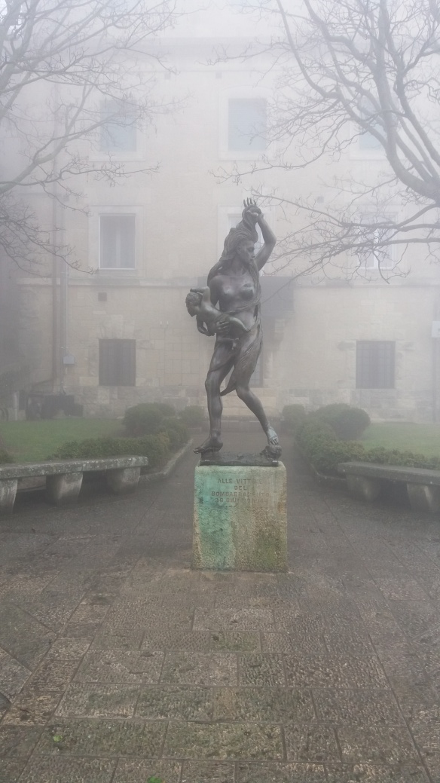
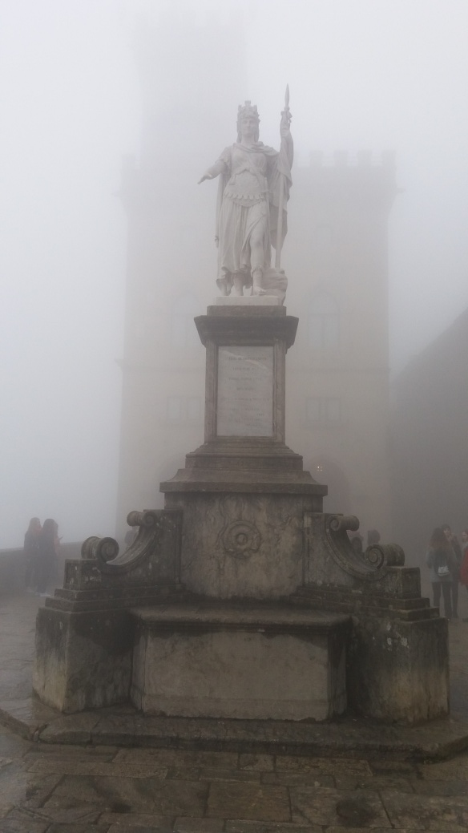
Lecz w San Marino nie dopisała nam pogoda

Slide 11
Ogólnie jesteśmy zadowoleni z odbytych praktyk. Cieszymy się, że mogliśmy wziąć udział w projekcie.

